Slide 1

KHỞI ĐỘNG
AI NHANH, AI ĐÚNG ?
Từ cuối thế kỉ XIX, …(1)….tăng cường khai mỏ, lập nhà máy, đồn điền để …(2)....tài nguyên và bóc lột nhân dân ta. Sự xuất hiện các ngành kinh tế mới đã tạo ra những thay đổi trong xã hội …(3)...: các tầng lớp, giai cấp mới ra đời như ..(4)…, chủ xưởng, nhà buôn, viên chức, trí thức,…
Việt Nam
thực dân Pháp
công nhân
vơ vét

Slide 2
AI NHANH, AI ĐÚNG ?
Từ cuối thế kỉ XIX, tăng cường khai mỏ, lập nhà máy, đồn điền để tài nguyên và bóc lột nhân dân ta. Sự xuất hiện các ngành kinh tế mới đã tạo ra những thay đổi trong xã hội : các tầng lớp, giai cấp mới ra đời như ,chủ xưởng, nhà buôn, viên chức, trí thức,…
thực dân Pháp
vơ vét
Việt Nam
công nhân

Slide 3

MỤC TIÊU
Biết được Phan Bội Châu là một trong những nhà yêu nước tiêu biểu ở Việt Nam đầu thế kỉ XX
Nêu được ý nghĩa của phong trào Đông du

Slide 4
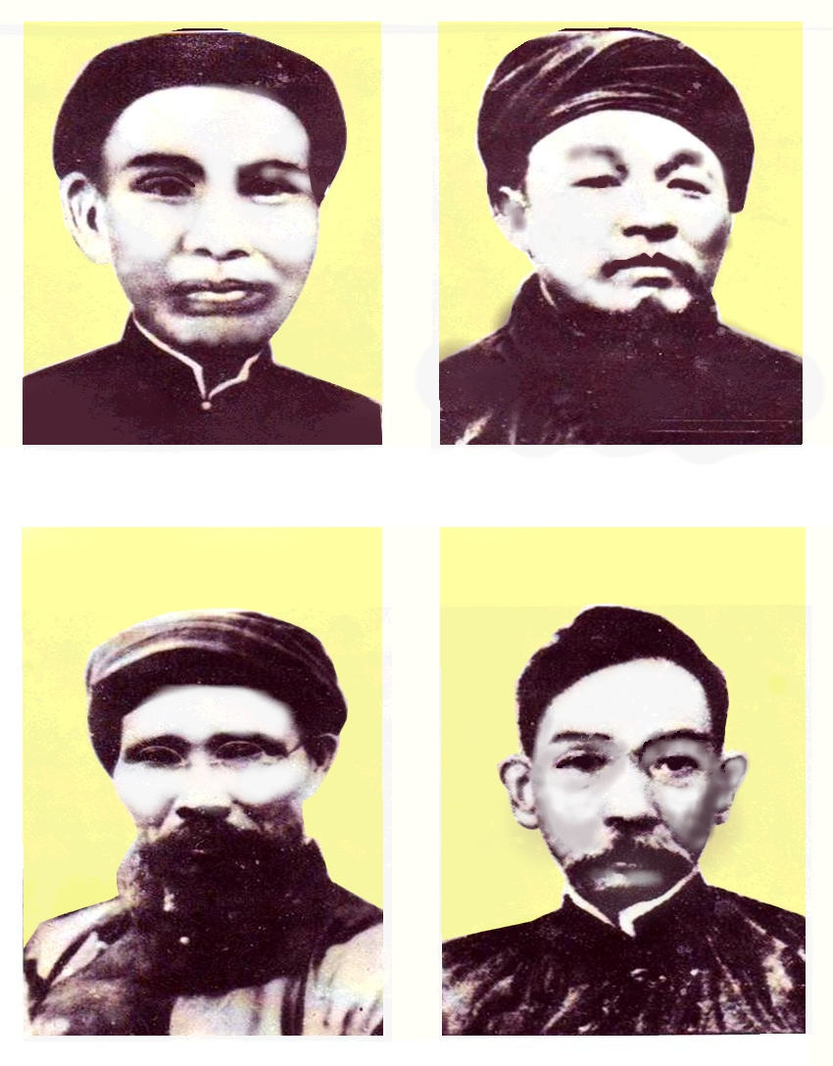


✪


✪


✪

Ông là ai?
PHAN BỘI CHÂU
a
1
Nhà nho yêu nước
2
Sinh năm 1867
Huyện Nam Đàn
Tỉnh Nghệ An.
3
Nhân vật lịch sử?

Slide 5


Thứ ,ngày tháng năm 2021
Lịch sử
PHAN BỘI CHÂU VÀ
PHONG TRÀO ĐÔNG DU

Slide 6

I. Một số thông tin về Phan Bội Châu
Em biết thêm gì về tiểu sử Phan Bội Châu?
Phan Bội Châu tên thật là Phan Văn San, bút hiệu Là Sào Nam.
Lúc 6 tuổi trong 3 ngày thuộc hết Tam tự kinh, 7 tuổi ông đã đọc hiểu sách Luận ngữ. 13 tuổi ông thi đỗ trạng nguyên. Ông lớn lên khi đất nước bị thực dân Pháp đô hộ. Ông day dứt lo tìm đường cứu nước.

Slide 7

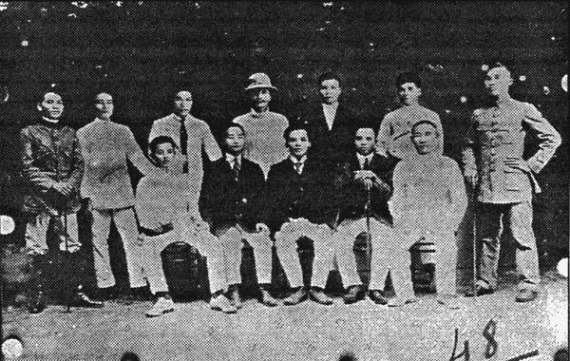
2. Phong trào Đông Du

Slide 8
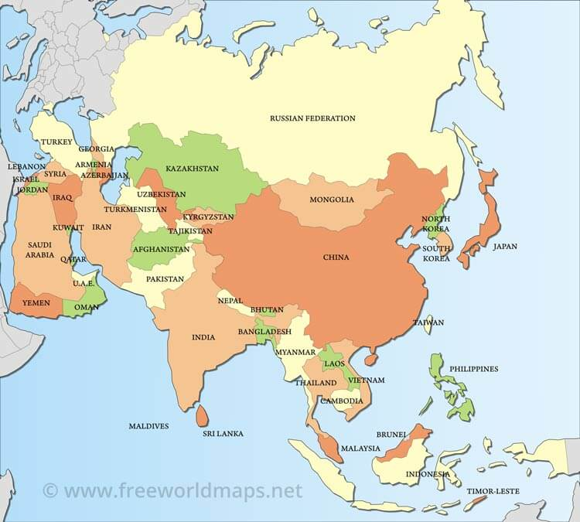

Slide 9

NHÓM 2
1. 1904 diễn ra sự kiện gì?
2. Năm 1905 Phan Bội Châu đưa thanh niên sang Nhật học tập những gì?
3. Thanh niên Việt Nam học tập trong điều kiện như thế nào?

Slide 10
1.1904 diễn ra sự kiện gì?
2. Năm 1905 Phan Bội Châu đưa thanh niên sang Nhật làm gì gì?
- Năm 1904 Phan Bội Châu lập Hội Duy Tân
3. Thanh niên Việt Nam học tập trong điều kiện như thế nào?
- Năm 1905 ông đưa thanh niên Việt Nam sang Nhật học tập về kĩ thuật và quân sự.
- Cuộc sống của họ hết sức khó khăn, nhà cửa chật chội, thiếu thốn đủ thứ, họ đã làm nhiều nghề để sống và học tập.

Slide 11

2. Năm 1905 Phan Bội Châu đưa thanh niên sang Nhật làm gì ?
3. Thanh niên Việt Nam học tập trong điều kiện như thế nào?
1) Năm 1904 diễn ra sự kiện gì?
- Năm 1904 Phan Bội Châu lập Hội Duy Tân
- Năm 1905 ông đưa thanh niên Việt Nam sang Nhật học tập về kĩ thuật và quân sự.
- Cuộc sống của họ hết sức khó khăn, nhà cửa chật chội, thiếu thốn đủ thứ, họ đã làm nhiều nghề để sống và học tập.

Slide 12

Tại sao điều kiện khó khăn như vậy mà thanh niên Việt nam vẫn hăng say học tập?
Do tinh thần yêu nước mong muốn cứu nước và giải phóng dân tộc.

Slide 13
Thảo luận nhóm 3
1.Nêu mục đích, kết quả, ý nghĩa của phong trào Đông Du?

Slide 14
Mục đích của phong trào Đông Du là gì?
Mục đích của phong trào Đông Du là đào tạo nhân tài cứu nước.

Slide 15
Phong trào Đông Du phát triển làm cho Pháp lo ngại nên Pháp câu kết với Nhật chống phá phong trào Đông Du. Chính phủ Nhật trục xuất Phan Bội Châu và thanh niên Việt Nam ra khỏi nước Nhật.
Kết quả của phong trào Đông Du ra sao?
Thất bại
Vì sao phong trào Đông Du thất bại?

Slide 16


Sau khi phong trào Đông Du tan rã, Phan Bội Châu cùng với Thành viên của Hội Duy tân đi đâu? Làm gì?
Sau khi phong trào Đông Du tan rã, Phan Bội Châu cùng với Thành viên của Hội Duy tân lánh sang Quảng Châu rồi sang Xiêm, tiếp tục hoạt động cứu nước.

Slide 17
Ý nghĩa của phong trào Đông Du là gì?
-Phong trào tuy thất bại nhưng đã thể hiện tinh thần yêu nước của Phan Bội Châu và nhân dân ta.
-Thất bại của phong trào Đông du càng củng cố thêm quyết tâm ra đi tìm con đường cứu nước mới của người thanh niên yêu nước Nguyễn Tất Thành.

Slide 18

Ý nghĩa bài học ?
Bài học: Phan Bội Châu là nhà yêu nước tiêu biểu của Việt Nam đầu thế kỉ XX. Phong trào Đông du do ông cổ động, tổ chức nhằm đào tạo nhân tài cứu nước.

Slide 19

VẬN DỤNG !
Ô
C
H
Ữ
K
Ì
D
I
Ệ
U

Slide 20
1
Phong trào này đi về hướng Đông
Đ Ô N G D U
2
Quê hương của người sáng lập ra phong trào này
N G H Ệ A N
3
Tổ chức yêu nước chống Pháp tiến bộ
H Ộ I D U Y T Â N
4
Đưa nước ta thoát khỏi áp bức, bóc lột
C Ứ U N Ư Ớ C
5
Những người này ở giai đoạn trưởng thành
T H A N H N I Ê N
Tên người tổ chức ra phong trào này
P H A N B Ộ I C H Â U

Slide 21

Kể lại phong trào Đông Du cho bạn bè, người thân
Tìm đọc thông tin về Nguyễn Tất Thành

